Slide 1
Effects of hazard exposure and roadway complexity on young and older driver situation awareness and performance
作者：David Kaber, Yu Zhang, Sangeun Jin, Prithima Mosaly, Megan Garner
期刊：Transportation Research Part F 15 (2012) 600–611
學生：陳瑀婕
指導教授：柳永青 教授
Notes:
這個研究的目的是了解駕駛員在不同年齡下，道路複雜性及危險暴露對 SA 和駕駛表現的影響

Slide 2
Introduction
狀態意識(Situation Awareness, SA)被定義為「在一定時間和空間內對環境中元素的感知，對其含義的理解，以及對它們在不久的將來的狀態的預測」（Endsley，1988）。
Endsley (1995a) 定義狀態意識(Situation Awareness, SA)的三個級別：
Leve1 l：Perception：對環境中刺激的感知
Level 2：Comprehension：對任務目標相關的含義的理解
Level 3：Projection：對未來狀態的預測
駕駛員的SA 可能會受到環境、任務和個人特徵的影響。
與年齡相關的認知衰退可能導致駕駛員 SA 下降和碰撞風險增加(Bolstad, 2001; Potts et al., 2004)。
Notes:
狀態意識：意識到附近發生什麼事情，以至到明白資訊、事件及自身的行動怎樣影響目的及目標，應用在複雜和動態的領域，包括航空、航空交通管制、航海導航、發電廠操作、軍事命令與控制、緊急服務例如滅火及警務
Leve1 l:感知
Level 2:理解
Level 3:預測

Slide 3
Introduction
隨著道路環境複雜性的增加（例如，高密度交通和行人流量），年長和年輕的駕駛員都表現出性能下降(Chaparro & Alton, 2000; Ho, Scialfa, Caird, & Graw, 2001; Horberry, Anderson, Regan, Triggs, & Brown, 2006)。
年齡較大的駕駛員（65-80 歲）往往更容易在動態危險(與其他車輛碰撞)中事故率相對較高 ；年輕駕駛員（15-24 歲）通常在靜態危險（例如，建築障礙物等）的事故率相對較高(Ryan, Legge, & Rosman, 1998)。
這個研究的目的是了解駕駛員在不同年齡下，道路複雜性及危害對 SA 和駕駛表現的影響。

Slide 4
Method
受測者：
20位受測者(青少年、老年各10位)
青少年(18-25歲)：平均年齡：20.7歲，男：5人，女：5人
老年(65-81歲)：平均年齡：72.2歲，男：5人，女：5人
皆擁有駕駛執照
視力為20/20(1.0)左右或矯正後為20/20
Notes:
板子通常擺在 20 英尺遠的地方，而你可以清楚看到 20 英尺處，別人也可以看到 20 英尺處，代表你的視力正常 1.0，分子皆為20

Slide 5
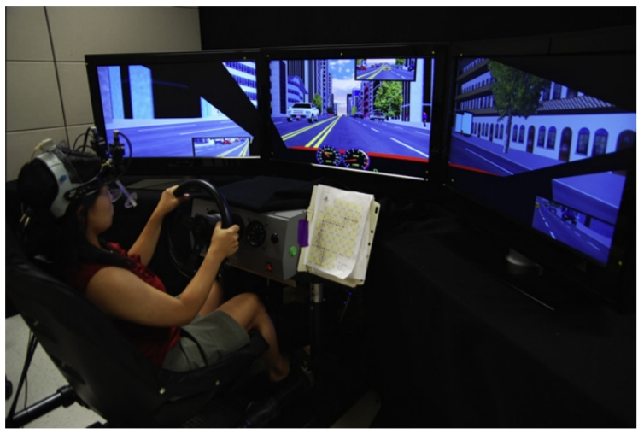
Method
設備：
使用STISIM Drive™ M400駕駛模擬器。
有三個37英寸 HDTV，受測者可以135度的觀察路線。
畫面有顯示道路、儀表板及後視鏡。
分為城市及鄉村場景：複雜環境與簡單環境。
十字路口的紅綠燈時間皆相同：
黃燈為4-5秒、紅燈是 45 秒。
Notes:
HDTV=高畫質電視

Slide 6
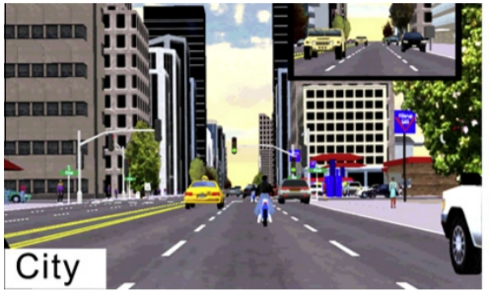
Method-場景設定
城市場景：複雜環境
有六個車道（左右各三個），由雙黃線分隔。
交通繁忙（11輛/分鐘/車道），建築物密集，沿路行走的行人眾多。
限速在 45 英里/小時、40 英里/小時和 25 英里/小時隨機變化，沒有固定順序。
有15個十字路口，將路段分成16個街區，總長40000英尺。
第7和第8個路口之間發生危險。
Notes:
限速為了提高相對於現實世界條件的駕駛模擬的真實性
40000英尺=12公里

Slide 7
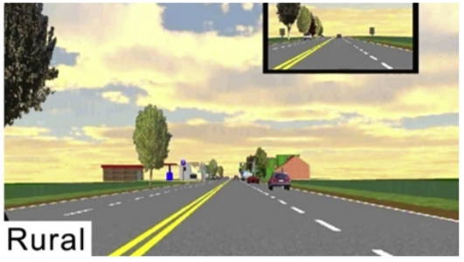
Method-場景設定
鄉村場景：簡單環境
有四個車道(左右各兩個)，由雙黃線分隔。
交通量少（2-3 輛車/分鐘/車道）以及建築物和行人的密度降低。
限速在 50 英里/小時、45 英里/小時和 25 英里/小時隨機變化，沒有固定順序。
有10個十字路口，將路段分成11個街區，總長55000英尺。
第5和第6個路口之間發生危險。
Notes:
限速為了提高相對於現實世界條件的駕駛模擬的真實性
55000英尺=18公里

Slide 8
Method-危險設定
分為兩種危險：動態危險及靜態危險
動態危險：
指的是直接在受測者車輛前面發生多輛車的事故。
當受測者行駛至距離違規車輛165英尺時，原本停在距離十字路口135英尺外的違規車輛會突然駛入受測者的駕駛車道，並且闖紅燈導致事故，受測者有大約3秒的時間對事故做出反應。
動態危險會佔用受測者這側的所有車道，受測者需越過雙黃線繞過受損車輛。
靜態危險：
為施工區。
在城市道路占用受測者這側的兩條車道，在鄉村道路占用受測者這側的一條車道。

Slide 9
Method-測量SA
實驗者透過對話的方式向受測者提出問題。
有24題問題，Level 1、Level 2、Level 3各八題。
例如：您最後看到的限速是多少？(Level 1)、 我們前面的汽車是在加速、減速還是保持速度？(Level 2)；我們什麼時候才能到達下一個十字路口？（Level 3）
在實驗開始的2-3 分鐘後以 20 到 40 秒的隨機間隔進行提問，直到實驗結束。
SA 分數是透過將受測者的答案與模擬駕駛環境的實際狀態進行比較來確定的。
若答案與實際速度相差±5 mph 或更小，則被認為是正確的。
Notes:
SAGAT=Situation Awareness Global Assessment Technique 狀態意識全面評估技術：經由詢任務有關的問題之詢問評估個人的情境覺察，點是提供無偏見(unbiased)的和客觀的情境覺察評量，情境覺察的測量經由直接詢問模擬情境的訊息，缺點是模擬中需要不斷暫停模擬情境的進行以蒐集資料，這樣會影響參與者的記憶

Slide 10
Method
程序：
受測者簽署同意書及填寫人口統計問卷。
在開始實驗之前，受測者先進行練習，以熟悉駕駛如何操作模擬器。
練習場為雙車道道路，受測者被要求在右側車道行駛，將車輛保持在特定車道的中間，並需跟著引導車行駛。
在每對實驗條件之間，受測者休息5分鐘。
年輕參與者的實驗持續了大約 2小時，老年參與者持續了 2.5 小時。

Slide 11
Method
實驗設計：
自變項：
年齡(青少年、老年)
複雜程度(鄉村、城市)
危險(靜態、動態)
依變項：
受測者的SA：測量受測者的感知(Level 1)、理解（Level 2）和預測（Level 3）
速度比：受測者的速度與實際限速之比

Slide 12
Method
數據收集：
分為三個部分：危險發生的前中後
前：從開始實驗後至發生危險位置前160英尺
中：發生危險位置前160英尺至危險位置後100英尺
後：發生危險位置後100英尺至實驗結束

Slide 13
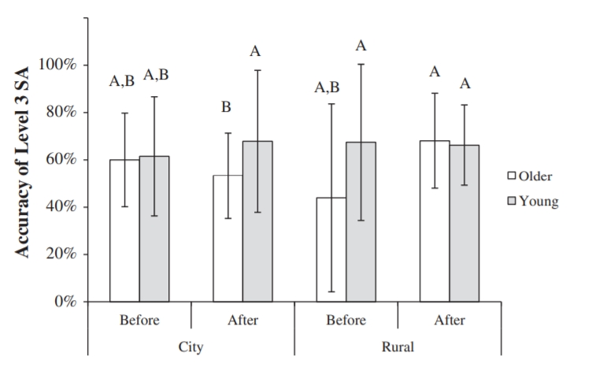
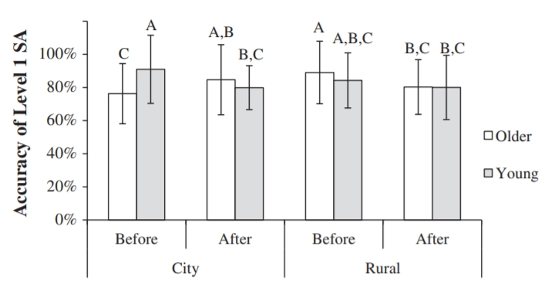
Result-SA
在發生危險前後、年齡和環境複雜程度對Level 1 SA有顯著的三向交互作用(F(1,138) = 3.93, p = 0.049)。
在發生危險前後、年齡和環境複雜程度對Level 3 SA有顯著的三向交互作用(F(1,138) = 10.64, p = 0.001)。
Notes:
青少年駕駛員在危險暴露後的複雜環境中1 級 SA會降低，而年長的駕駛員在相同條件下1 級 SA卻上升。
然而，在簡單的環境中，年輕司機在暴露於危險後能夠保持 1 級 SA，而年長的司機1 級 SA會降低。
然而，在暴露於危險之後，與農村環境和年輕駕駛員相比，老年駕駛員在城市中表現出更差的 3 級 SA。

Slide 14
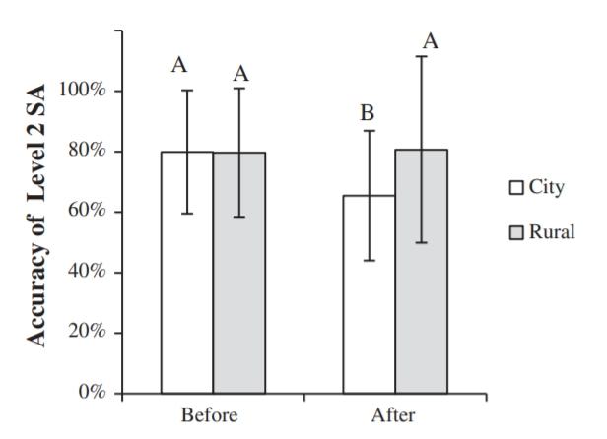
Result-SA
在發生危險前後和環境複雜性對Level 2 SA有顯著的交互作用(F (1,138) = 8.74, p = 0.004)。
Notes:
無論年齡大小，在危險暴露後的複雜環境中，都表現出2 級 SA 下降
未標有相同字母字符 (A–C) 的均值顯著不同

Slide 15
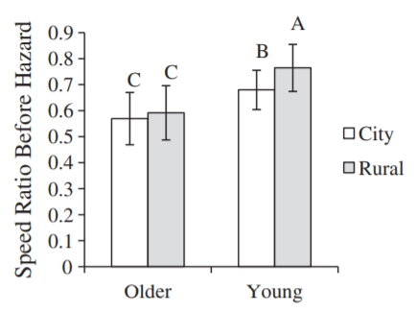
Result-速度比
在危險暴露前，年齡和環境複雜性對速度比有顯著的交互作用(F(1,138) = 6.82, p = 0.01)。
年齡對速度比有顯著的交互作用(F(1,18) = 25.42, p < 0.001)。
環境複雜性對速度比有顯著的交互作用(F(1,138) = 19.96, p < 0.001)。
Notes:
與年長的駕駛員相比，年輕的駕駛員通常保持更高的速度。
老年司機在不同的環境複雜性下在速度選擇上仍然保守
未標有相同字母字符 (A–C) 的均值顯著不同

Slide 16
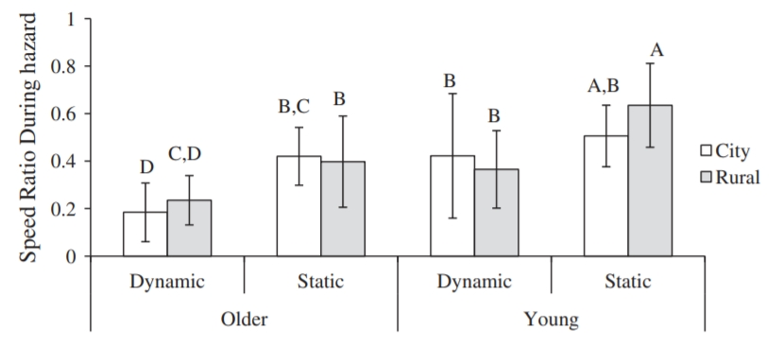
Result-速度比
在危險暴露期間，年齡、環境複雜性和危險類型對速度比有顯著三向交互作用（F(1,134) = 7.13, p = 0.008）
年齡對速度比有顯著的交互作用(F(1,18) = 20.68, p < 0.001)。
危險類型對速度比有顯著的交互作用(F(1,126) = 59.92, p < 0.001)。
Notes:
青少年和年長的駕駛員在遇到動態危險時通常都會更大程度地降低速度。
與年輕駕駛員相比，年長駕駛員在處理動態危險時駕駛速度較低
未標有相同字母字符 (A–C) 的均值顯著不同

Slide 17
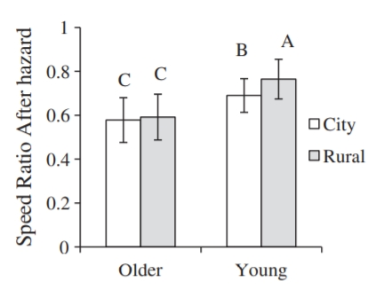
Result-速度比
在危險暴露後，年齡和環境複雜性對速度比有顯著的交互作用(F(1,134) = 6.6，p = 0.011)。
年齡對速度比有顯著的交互作用(F(1,18) = 25.37, p < 0.001)。
環境複雜性對速度比有顯著的交互作用(F(1,134) = 13.83, p < 0.01)。
Notes:
他們在鄉村環境中的速度比也高於城市，而無論環境複雜程度如何，年長的駕駛員都保持相似的速度比。
未標有相同字母字符 (A–C) 的均值顯著不同

Slide 18
Discussion
駕駛者在道路危險暴露期間和之後表現出不同的行為（SA 和速度比）。
年齡會降低駕駛者在高度複雜的駕駛條件下感知和理解道路狀態的能力。
青少年駕駛者在應對靜態危險時保持高速（正常速度的 73-83%）；而老年駕駛員受兩種類型的危險影響顯著，尤其是動態危險（正常速度的 31-40%）。
這個結果與Ryan et al.’s (1998)關於老年駕駛員的發現一致，發現老年駕駛者比靜態危險更容易受到動態危險的影響。

